Slide 1
Дистанционно обучение по обучителен модул 3
„Опазване на културно-историческото наследство и развитие на туризма“
Този документ е създаден съгласно Административен договор № BG05SFOP001-2.015-0001-C01, проект „Повишаване на знанията, уменията и квалификацията на общинските служители“ за предоставяне на безвъзмездна финансова помощ по Оперативна програма „Добро управление“, съфинансирана от Европейския съюз чрез Европейския социален фонд.
www.eufunds.bg

Slide 2
Тема 2. Правомощия и задължения на местните власти по опазване на културно-историческото наследство Компонент 3 - ДОБРИ ПРАКТИКИ в опазването на културно-историческото наследство
Този документ е създаден съгласно Административен договор № BG05SFOP001-2.015-0001-C01, проект „Повишаване на знанията, уменията и квалификацията на общинските служители“ за предоставяне на безвъзмездна финансова помощ по Оперативна програма „Добро управление“, съфинансирана от Европейския съюз чрез Европейския социален фонд.
www.eufunds.bg

Slide 3
Обучителен модул 3 „Опазване на културно-историческото наследство и развитие на туризма“
Компонент 3: Добри практики в опазването на културно-историческото наследство
ИНИЦИАТИВИ, СВЪРЗАНИ С ОПАЗВАНЕ, СЪХРАНЕНИЕ И ПОПУЛЯРИЗИРАНЕ НА КУЛТУРНО – ИСТОРИЧЕСКОТО НАСЛЕДСТВО:
ИНФОРМАЦИОНЕН РЕГИСТЪР НА ВАРНЕНСКОТО НЕДВИЖИМО КУЛТУРНО НАСЛЕДСТВО - https://www.varnaheritage.com/
Цялостно интердисциплинарно изследване на Недвижимото културно наследство (НКН) на Варна;
Най-обемната и подробна дигитална база данни относно обекти – Недвижими културни ценности (НКЦ) в България;
Богата и изчерпателна база данни, систематизирана и оптимизирана за работа на институции, специалисти и изследователи;
Съдържа графична, документална, историческа и географска информация за всеки единичен обект, както и специализирана информация като актуален юридически статут, вид и категория на обекта на КН, както и карта с точното географко разположение;
Наличната информация, вкл.снимки, карти, архиви, са със свободен достъп за всеки;

Slide 4
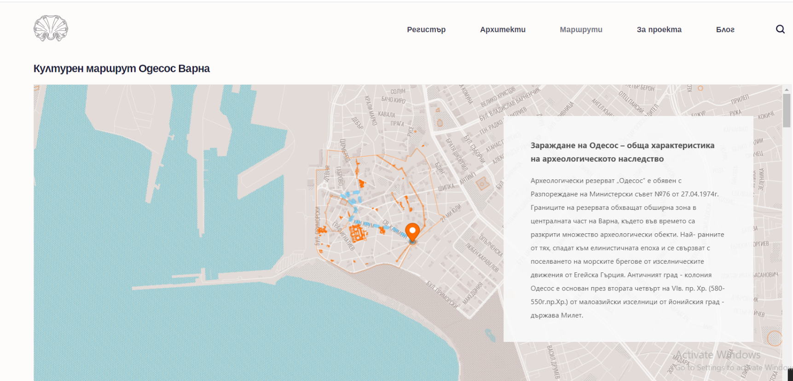
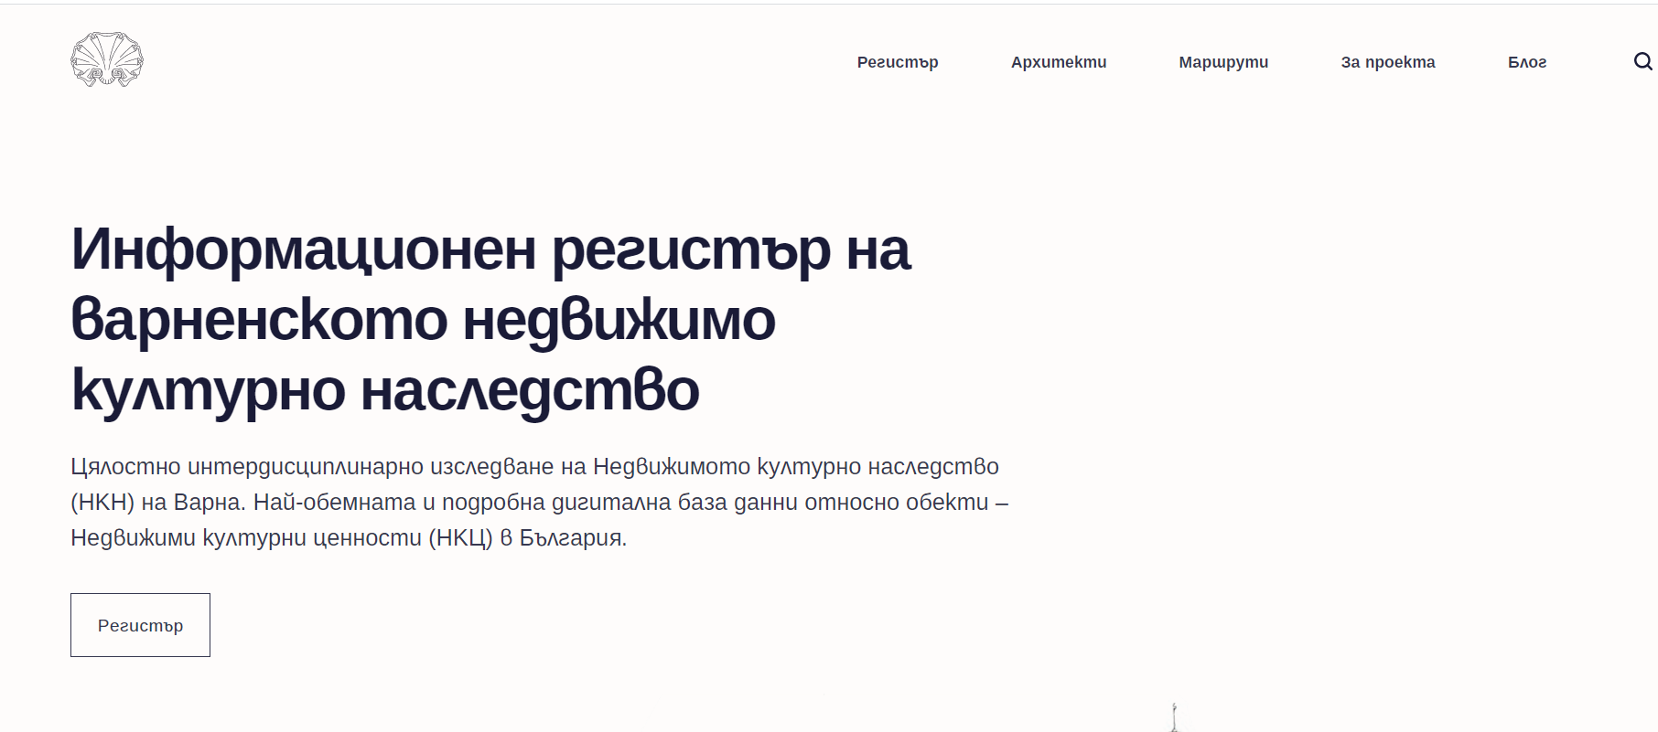
Обучителен модул 3 „Опазване на културно-историческото наследство и развитие на туризма“
Компонент 3: Добри практики в опазването на културно-историческото наследство
ИНИЦИАТИВИ, СВЪРЗАНИ С ОПАЗВАНЕ, СЪХРАНЕНИЕ И ПОПУЛЯРИЗИРАНЕ НА КУЛТУРНО – ИСТОРИЧЕСКОТО НАСЛЕДСТВО:
ИНФОРМАЦИОНЕН РЕГИСТЪР НА ВАРНЕНСКОТО НЕДВИЖИМО КУЛТУРНО НАСЛЕДСТВО - https://www.varnaheritage.com/

Slide 5
Обучителен модул 3 „Опазване на културно-историческото наследство и развитие на туризма“
Компонент 3: Добри практики в опазването на културно-историческото наследство
ИНИЦИАТИВИ, СВЪРЗАНИ С ОПАЗВАНЕ, СЪХРАНЕНИЕ И ПОПУЛЯРИЗИРАНЕ НА КУЛТУРНО – ИСТОРИЧЕСКОТО НАСЛЕДСТВО:
ADOORABLE ACADEMY - https://adoorable-academy.thinkific.com
Проект aDOORable е инициатива на СНЦ ‘’Таляна’’, вдъхновена от богатото културно наследство в историческия център на град Варна;
Проектът има за цел да стимулира участие на гражданите и заинтересованите страни в процеса на опазване и съхранение на недвижими културни ценности чрез активно включване;
Академията има за цел да играе ключова роля като медиатор и свързващо звено между правната и законова рамка, администрацията, собствениците, строителите, местната общност, бизнеса и градската памет;
Инициират се редица събития – обучения, лекции, пленери, изложби, имащи за цел обучителен и възпитателен ефект;

Slide 6
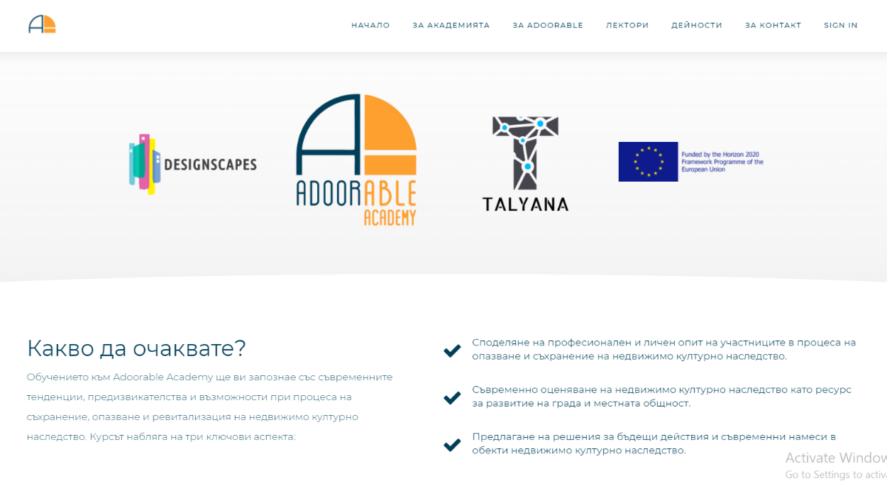
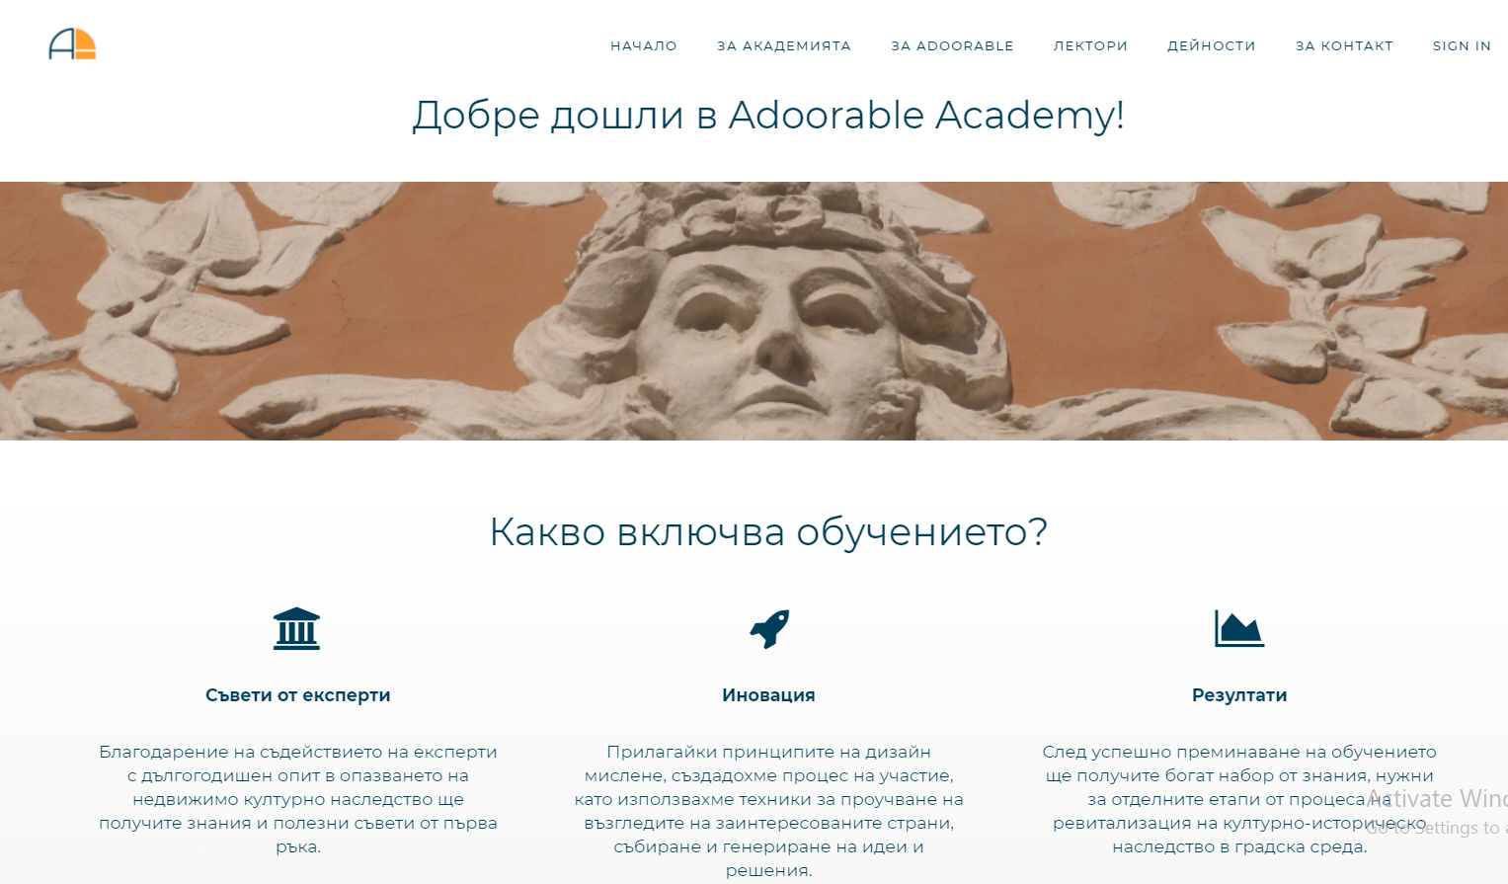
Обучителен модул 3 „Опазване на културно-историческото наследство и развитие на туризма“
Компонент 3: Добри практики в опазването на културно-историческото наследство
ИНИЦИАТИВИ, СВЪРЗАНИ С ОПАЗВАНЕ, СЪХРАНЕНИЕ И ПОПУЛЯРИЗИРАНЕ НА КУЛТУРНО – ИСТОРИЧЕСКОТО НАСЛЕДСТВО:
ADOORABLE ACADEMY - https://adoorable-academy.thinkific.com

Slide 7
Обучителен модул 3 „Опазване на културно-историческото наследство и развитие на туризма“
Компонент 3: Добри практики в опазването на културно-историческото наследство
ИНИЦИАТИВИ, СВЪРЗАНИ С ОПАЗВАНЕ, СЪХРАНЕНИЕ И ПОПУЛЯРИЗИРАНЕ НА КУЛТУРНО – ИСТОРИЧЕСКОТО НАСЛЕДСТВО:
КАПАНА – КВАРТАЛ НА ТВОРЧЕСКИ ИНДУСТРИИ https://visitkapana.bg/en/
Инициатива на община Пловдив във връзка с Европейска столица на културата – Пловдив 2019;
Проектът цели да промени облика на зона в централна градска част, със занемарен вид и затихващи функции, възстановявайки старите занаятчийски традиции в съвременни творчески индустрии;
Община Пловдив предприема реорганизирането на движението в квартала и частичното му превръщане в пешеходна зона;
Добро партньорство между местната административна структура и частното предприемачество - чрез творческите индустрии и иновативни автори да бъде промен облика на квартала;
Успешната инициатива е включена в Каталог за Добри практики (2020) по схема на Европейския съюз за взаимно обучение вурху културното наследство за градове и региони;
Съществен принос за развитието на местната икономика и туризма;

Slide 8
Обучителен модул 3 „Опазване на културно-историческото наследство и развитие на туризма“
Компонент 3: Добри практики в опазването на културно-историческото наследство
ИНИЦИАТИВИ, СВЪРЗАНИ С ОПАЗВАНЕ, СЪХРАНЕНИЕ И ПОПУЛЯРИЗИРАНЕ НА КУЛТУРНО – ИСТОРИЧЕСКОТО НАСЛЕДСТВО:
КАПАНА – КВАРТАЛ НА ТВОРЧЕСКИ ИНДУСТРИИ - https://visitkapana.bg/en/
‘’Капана ФЕСТ’’ – панаир на изкуствата и карнавал на уличното творчество, се превръща много бързо в любимо събитие на жителите и гостите на града;
Ежегодно привлича по около 50 000 туристи, което дава силен стимул на местната икономика и развитието на туризма;
В различните инициативи се включват всички сфери на изкуството и културата - провеждат се събития, пленери, конкурси;
Община Пловдив е инвестирала около 100 000 евро за тематичните годишни покани;
Силно присъствие на множество партньори – НПО, културни оператори, артисти и творци в различни сфери;

Slide 9
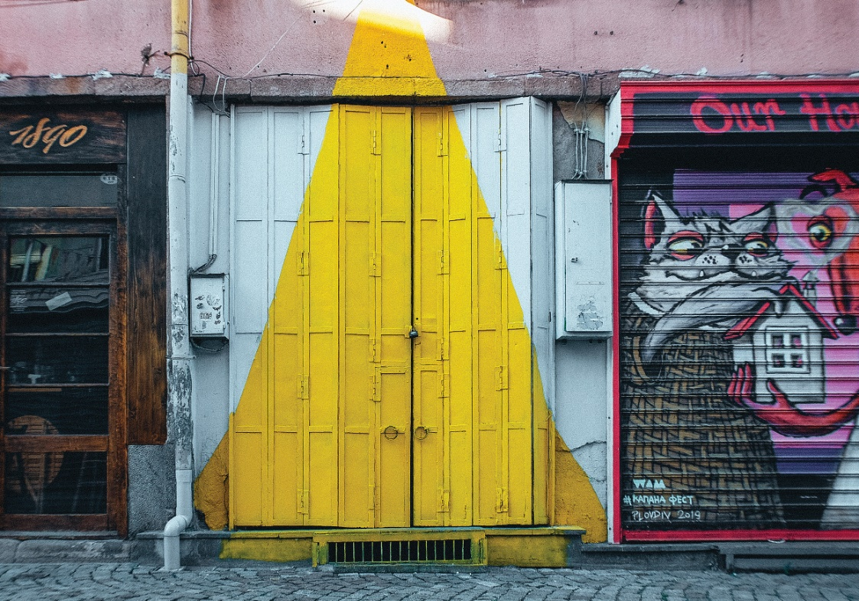
Обучителен модул 3 „Опазване на културно-историческото наследство и развитие на туризма“
Компонент 3: Добри практики в опазването на културно-историческото наследство
ИНИЦИАТИВИ, СВЪРЗАНИ С ОПАЗВАНЕ, СЪХРАНЕНИЕ И ПОПУЛЯРИЗИРАНЕ НА КУЛТУРНО – ИСТОРИЧЕСКОТО НАСЛЕДСТВО:
КАПАНА – КВАРТАЛ НА ТВОРЧЕСКИ ИНДУСТРИИ - https://visitkapana.bg/en/

Slide 10
Обучителен модул 3 „Опазване на културно-историческото наследство и развитие на туризма“
Компонент 3: Добри практики в опазването на културно-историческото наследство
ИНИЦИАТИВИ, СВЪРЗАНИ С ОПАЗВАНЕ, СЪХРАНЕНИЕ И ПОПУЛЯРИЗИРАНЕ НА КУЛТУРНО – ИСТОРИЧЕСКОТО НАСЛЕДСТВО:
ФОНДАЦИЯ „ПРОЕКТ БУЗЛУДЖА“ - http://www.buzludzha-project.com/#welcome
Основана през 2015 г. с цел опазване на паметника Бузлуджа;
Основна движеща сила са експерти и доброволци, включително от цял свят;
През 2018 г. паметникът беше признат от най-голямата европейска организация за културно наследство Европа Ностра, за един от 7-те най-застрашени културни обекта в Европа;
С подкрепата на фондация Гети през 2019 г. стартира работата по „Проучване, план за опазване и стратегия за повторно използване“ на паметника;
През 2020 г. стартира първата консервационна работа на място с проекта „Аварийна стабилизация на мозайки“ в паметника Бузлуджа;
Провеждат се множество събития и инициативи, с цел събиране на средства за реализиране на консервационно – реставрационните дейности. Така се осъществява и своеобразна социализация на културната ценност;
До момента сградата няма статут на ‘’паметник на културата’’, съгласно ЗКН.

Slide 11
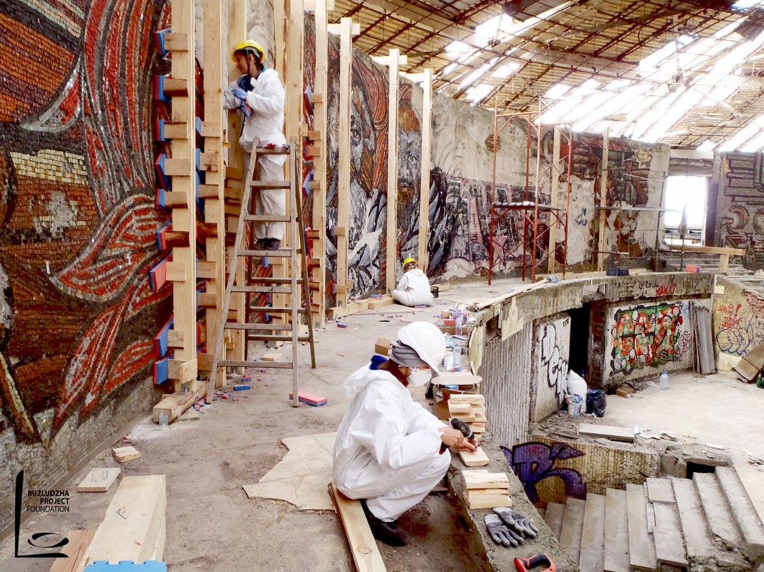
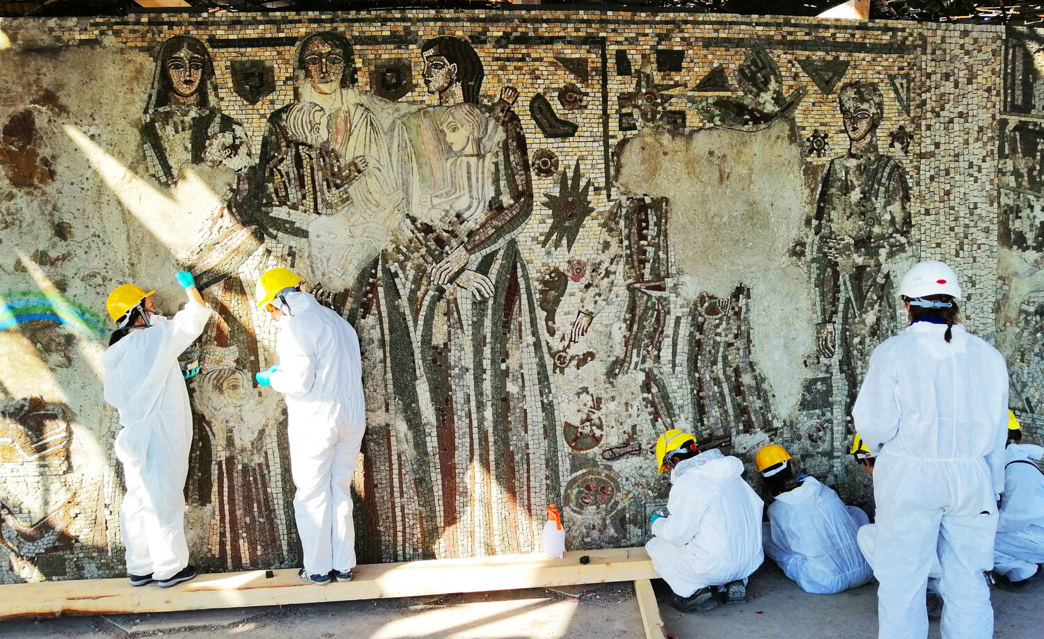
Обучителен модул 3 „Опазване на културно-историческото наследство и развитие на туризма“
Компонент 3: Добри практики в опазването на културно-историческото наследство
ИНИЦИАТИВИ, СВЪРЗАНИ С ОПАЗВАНЕ, СЪХРАНЕНИЕ И ПОПУЛЯРИЗИРАНЕ НА КУЛТУРНО – ИСТОРИЧЕСКОТО НАСЛЕДСТВО:
ФОНДАЦИЯ „ПРОЕКТ БУЗЛУДЖА“ - http://www.buzludzha-project.com/#welcome

Slide 12
Обучителен модул 3 „Опазване на културно-историческото наследство и развитие на туризма“
Компонент 3: Добри практики в опазването на културно-историческото наследство
СОЦИАЛИЗАЦИЯ И АДАПТАЦИЯ НА ПАМЕТНИЦИ НА КУЛТУРАТА
КОМПЛЕКС „АКВЕ КАЛИДЕ“, БУРГАС - http://www.aquae-calidae.com/
Цялостно разработен интегриран туристически продукт, включващ в себе си консервация и реставрация на паметник на културата и допълваща социализация, която предоставя изживяване на посетителя – съвременния принцип на експонирането: Touch me, Smell me, Feel me;
Атрактивно представяне на културно историческото наследство чрез успешна социализация на паметника
Използване на съвременни технологии, дигитализация и модерно експониране;
Адаптация на паметника, чрез реинтегриране на функцията му;
Събития, фестивали, обучения за деца – успешната формула за активнен маркетинг и реклама на паметника на културата;
Финансиран със средства по ОПРР 2014 – 2020;

Slide 13
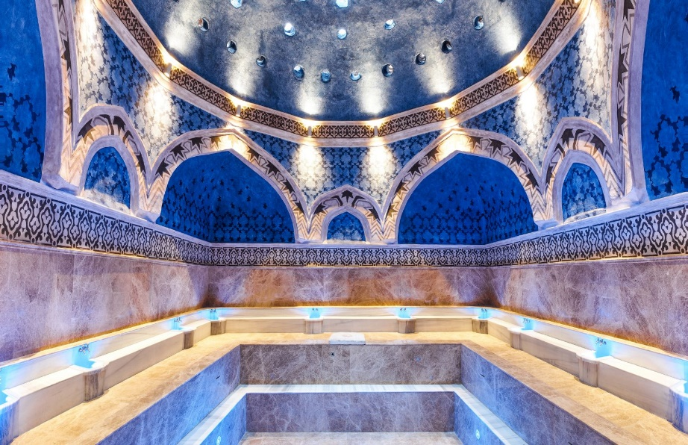
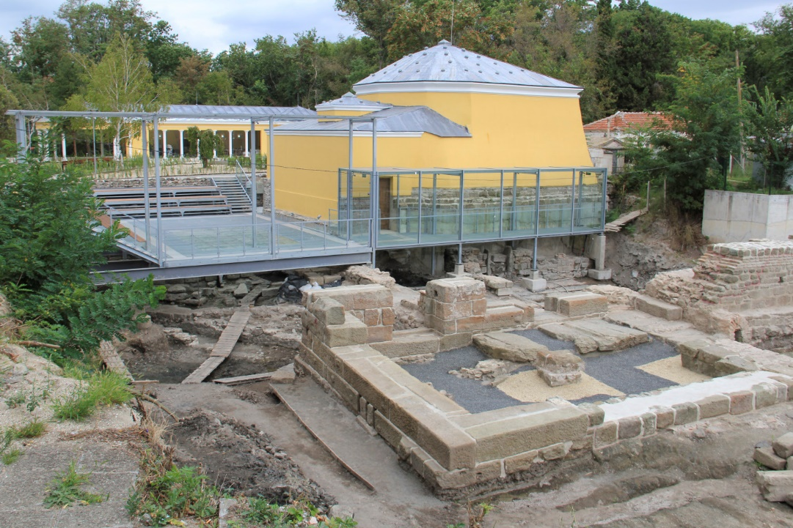
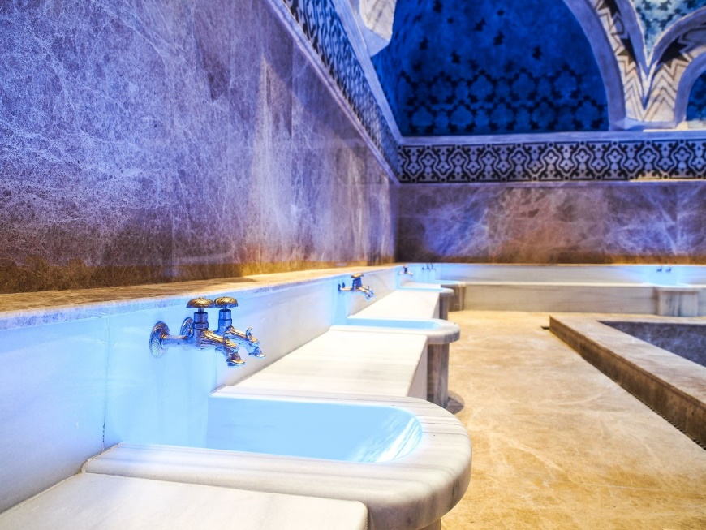
Обучителен модул 3 „Опазване на културно-историческото наследство и развитие на туризма“
Компонент 3: Добри практики в опазването на културно-историческото наследство
СОЦИАЛИЗАЦИЯ И АДАПТАЦИЯ НА ПАМЕТНИЦИ НА КУЛТУРАТА
КОМПЛЕКС „АКВЕ КАЛИДЕ“, БУРГАС - http://www.aquae-calidae.com/

